Slide 1
项目实操训练

Slide 2
Langchain介绍
LangChain 是一个开源框架，主要用于简化基于大型语言模型（LLM）的应用程序开发。它提供了一套工具、组件和接口，帮助开发者更轻松地将 LLM 与其他数据源、外部工具和各种服务集成，从而构建功能更强大、更灵活的 AI 应用。
LangChain 5大核心作用
模块化组件：将 LLM 应用开发所需的功能（如提示词管理、输入输出处理、工具调用等）拆分为独立模块，便于组合和复用。
1
链（Chains）：允许将多个组件按顺序连接，实现复杂任务（例如：先检索文档，再用 LLM 生成回答）。
2
代理（Agents）：让 LLM 具备自主决策能力，能根据需求调用外部工具（如搜索引擎、数据库）完成任务。
3
记忆（Memory）：支持对话状态的持久化，让 LLM 能记住上下文信息，提升多轮交互体验。
4
集成能力：无缝对接主流 LLM（如 GPT、Claude）、数据库（如 MySQL、MongoDB）、API 服务等。
5

Slide 3
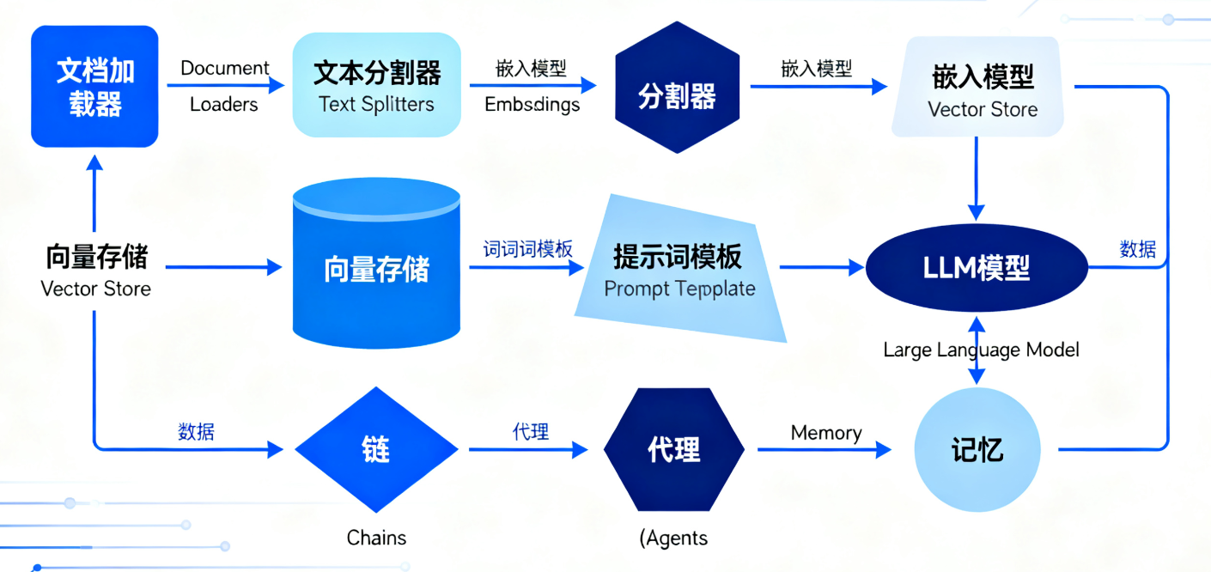
LangChain核心组件
Embeddings

Slide 4
Langchain rag 实现
文档加载
Document Loaders
文本分割 Text Splitters
文本向量化 Embedding Models
向量存储 Vector Stores
用户查询
查询向量化
向量相似度检索
检索到相关文本片段
组合提示词
Prompt Template
LLM生成最终答案
输出答案

Slide 5
Langchain能做什么？
6种场景应用
智能问答系统：结合文档知识库，实现基于特定内容的精准问答（如企业内部文档查询）。
聊天机器人：支持多轮对话，具备上下文理解能力，适用于客服、助手类应用。
文档分析处理：自动总结长
文本、提取关键信息、翻译
或生成摘要。
自动化工作流：调用外部工
具完成任务（如自动发邮件
、查询数据、生成报表）。
知识图谱构建：从文本中提
取实体和关系，自动构建结
构化知识。
代码辅助工具：生成、解释
或调试代码，结合版本控制
系统实现开发辅助。

Slide 6
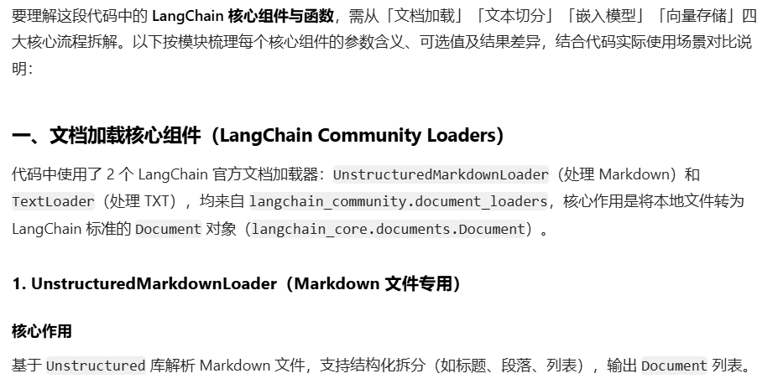
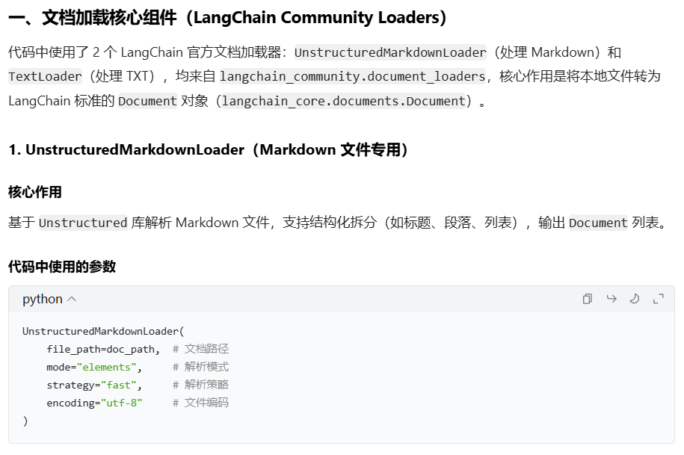
Langchain 介绍

Slide 7
Langchain 介绍
参数名 | 代码中取值 | 参数含义 | 其他可选值 | 不同取值的结果差异
file_path | doc_path | 必选，指定待加载的 Markdown 文件路径（绝对 / 相对路径） | 无（需合法文件路径） | 路径错误直接报「文件不存在」；路径正确则定位文件，是加载的前提。
mode | "elements" | 可选，指定解析后的数据格式（结构化程度） | "single" | - "elements"：按 Markdown 元素拆分（标题→Title、段落→NarrativeText、列表→ListItem），每个元素对应 1 个 Document，metadata 含 type 字段（如 type: Title），支持后续按元素类型过滤（如仅提取代码块）。 - "single"：整个文档合并为 1 个 Document，无元素类型区分，仅保留纯文本和基础路径 metadata，适合无需结构化的场景。
strategy | "fast" | 可选，指定解析引擎的精度 / 速度权衡 | "hi_res"（高精度） | - "fast"：用轻量规则解析，速度快（毫秒级），但复杂格式（嵌套列表、多层标题、表格）可能解析不完整（如表格拆分为普通文本）。 - "hi_res"：调用高精度解析器（如 markdown-it-py），复杂格式还原准确（表格保留结构、嵌套列表层级正确），但速度慢（秒级），内存消耗高。
encoding | "utf-8" | 可选，指定文件编码格式 | "gbk"、"gb2312"、"utf-16" | - 编码匹配：正常加载，无乱码； - 编码不匹配：中文显示为 ??? 或方块，代码中捕获该异常并提示切换为 gbk； - 若文件实际是 gbk 编码而用 utf-8 加载，会直接报 UnicodeDecodeError。

Slide 8
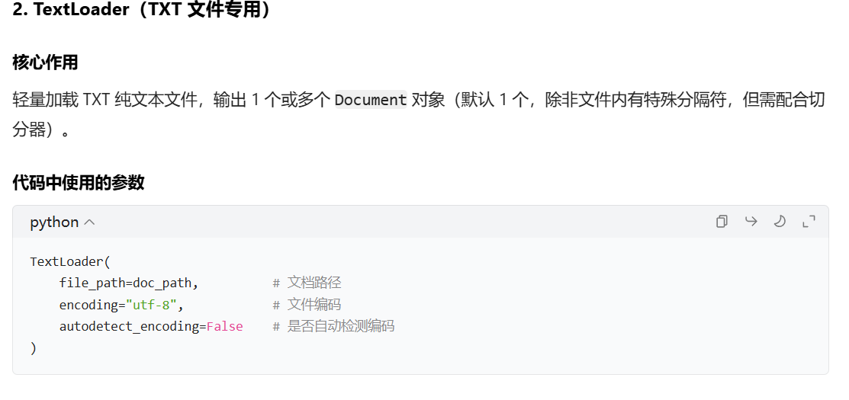
Langchain 介绍

Slide 9
Langchain 介绍
参数名 | 代码中取值 | 参数含义 | 其他可选值 | 不同取值的结果差异
file_path | doc_path | 必选，同 UnstructuredMarkdownLoader，指定 TXT 文件路径 | 无（需合法路径） | 路径错误报「文件不存在」，路径正确则定位文件。
encoding | "utf-8" | 可选，同前，指定 TXT 文件编码 | "gbk" 等 | 编码不匹配导致乱码，需根据文件实际编码调整（Windows 系统默认 TXT 可能为 gbk）。
autodetect_encoding | False | 可选，是否自动检测文件编码（依赖 chardet 库） | True | - False：强制使用 encoding 指定的编码，速度快，但编码错误直接失败； - True：自动检测编码（如 TXT 实际是 gbk 会自动适配），兼容性强，但额外消耗检测时间（短文本可能误判，如把 utf-8 误判为 ascii）。

Slide 10
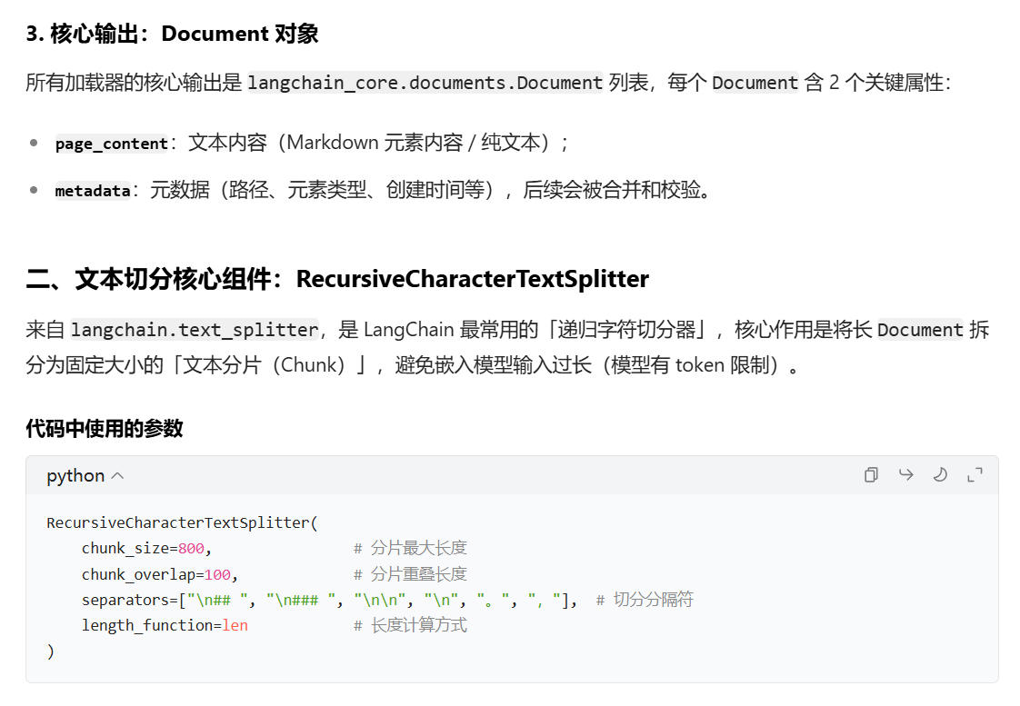
Langchain 介绍

Slide 11
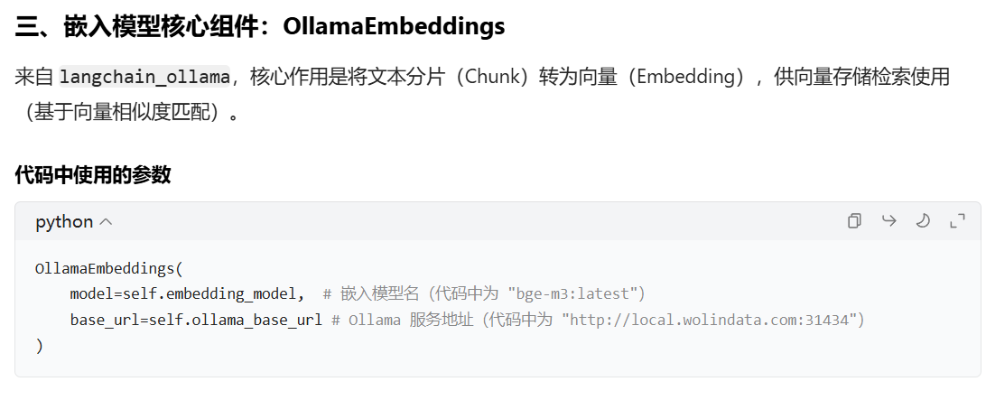
Langchain 介绍

Slide 12
Langchain 介绍
参数名 | 代码中取值 | 参数含义 | 其他可选值 | 不同取值的结果差异
chunk_size | 800 | 必选，指定每个分片的最大长度（单位由 length_function 决定，默认是「字符数」） | 500、1000、2000 等 | - chunk_size=800：适合短文本嵌入（如 bge-m3 支持 8192 token，800 字符≈200 token，留足余量）； - chunk_size=2000：分片更长，信息更完整，但可能超过部分模型的输入限制（如小模型仅支持 1024 token），导致嵌入失败； - 过小（如 100）：分片碎片化，上下文断裂（如一句话被拆成 2 片），后续检索时无法理解完整语义。
chunk_overlap | 100 | 可选，相邻分片的重叠字符数（避免切分处信息丢失） | 0、50、200 等 | - 100：相邻分片重叠 100 字符，确保长句 / 逻辑连贯（如 “NRS2002 评分标准包括 A、B、C” 不会被切分为 “A” 和 “B、C”）； - 0：无重叠，切分处可能丢失上下文（如标题和正文分离）； - 200：重叠过多，分片冗余，向量库存储量增大，检索效率下降。
separators | 按优先级排列的分隔符列表 | 可选，切分的字符序列（按列表顺序优先匹配，优先用高阶分隔符切分，保证语义完整） | 自定义列表（如 ["\n# ", ". ", " "]） | 代码中优先用 \n## （二级标题）切分，其次 \n### （三级标题），最后用逗号： - 合理分隔符：按标题 / 段落切分，分片语义独立（如 1 个标题 + 对应段落为 1 个分片）； - 错误分隔符（如 [" ", "，"]）：优先按空格 / 逗号切分，导致分片碎片化（如 “评分”“标准” 拆成 2 片），语义丢失。
length_function | len | 可选，计算分片长度的函数（默认是 len，即字符数；也可按 token 数计算） | tiktoken.encoding_for_model("gpt-3.5-turbo").encode | - len（字符数）：计算简单，速度快，但字符数≠token 数（中文 1 字符≈1 token，英文 1 单词≈1-2 token），可能低估实际 token 长度； - tiktoken 函数（token 数）：精准匹配模型的 token 限制（如 gpt-3.5-turbo 按 token 计算），避免超限制，但需额外安装 tiktoken 库，计算速度稍慢。

Slide 13
Langchain 介绍
参数名 | 代码中取值 | 参数含义 | 其他可选值 | 不同取值的结果差异
model | "bge-m3:latest" | 必选，指定 Ollama 本地部署的嵌入模型名 | "all-MiniLM-L6-v2"、"gte-large"、"llama3:7b"（部分大模型支持嵌入） | - bge-m3:latest：中文支持好，向量维度 1024，语义匹配精度高，适合中文医疗场景（代码中是 NRS2002 营养风险筛查，中文内容）； - all-MiniLM-L6-v2：轻量模型，维度 384，速度快，内存消耗低，但精度略低于 bge-m3； - llama3:7b：大语言模型兼职嵌入，维度高（4096），但速度慢，嵌入效率低，适合无专用嵌入模型的场景。
base_url | 本地 Ollama 地址 | 必选，指定 Ollama 服务的访问地址（Ollama 需提前启动，默认端口 11434） | "http://localhost:11434"（默认地址）、远程 Ollama 服务地址 | - 本地地址：低延迟，嵌入速度快，适合单机部署； - 远程地址：需网络传输，延迟高，若网络不稳定会导致嵌入超时失败； - 地址错误会报「连接拒绝」，需确保 Ollama 服务正常运行。
（扩展参数）temperature | 未使用（嵌入模型无需温度） | 可选，仅生成模型用，嵌入模型无意义 | 0.0~1.0 | 嵌入模型忽略此参数，设置无影响。
（扩展参数）request_timeout | 未使用 | 可选，设置嵌入请求超时时间 | 30（秒）、60（秒） | - 30：超时时间短，网络差时易失败； - 60：容错性高，但等待时间长。

Slide 14
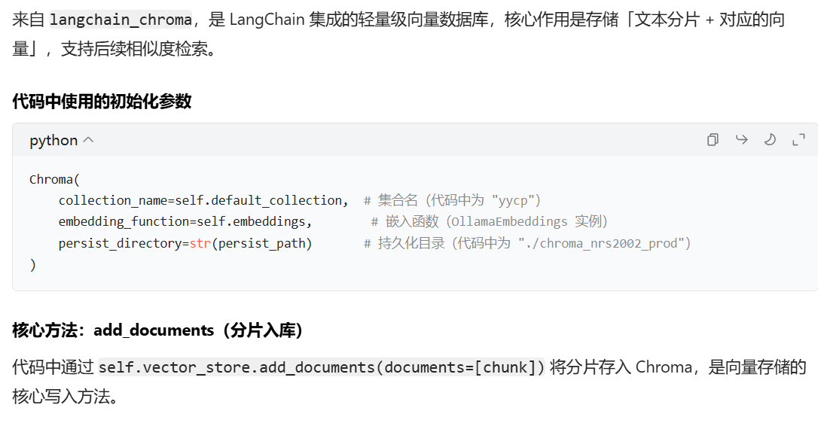
Langchain 介绍

Slide 15
Langchain 介绍
参数 / 方法名 | 代码中取值 | 参数含义 | 其他可选值 | 不同取值的结果差异
collection_name | "yycp" | 必选，指定向量库中的「集合名」（类似数据库的表名），用于隔离不同数据 | "nrs2002"、"medical_doc" 等自定义名称 | - 不同集合名：数据完全隔离（如 yycp 集合和 nrs2002 集合的分片不会互相检索）； - 相同集合名：新数据会追加到现有集合（代码中初始化时会删除旧目录，避免重复）。
embedding_function | self.embeddings（OllamaEmbeddings 实例） | 必选，指定将文本转为向量的函数 | OpenAIEmbeddings()、HuggingFaceEmbeddings() 等 | - OllamaEmbeddings：本地嵌入，无需 API 密钥，适合隐私数据； - OpenAIEmbeddings：调用 OpenAI API 嵌入（需密钥），精度高但有费用，数据需上传到云端； - 嵌入函数不匹配：若检索时用的嵌入函数与存储时不同，向量维度 / 语义空间不一致，检索结果完全错误。
persist_directory | 自定义目录 | 可选，指定向量数据的持久化路径（本地文件夹），若不指定则仅存于内存 | None（内存模式）、"./chroma_db" 等 | - 指定目录：数据持久化到磁盘，服务重启后不丢失； - None（内存模式）：数据仅存于内存，服务重启后丢失，适合临时测试场景； - 目录已存在时，代码中会删除旧目录（shutil.rmtree），避免残留数据干扰。
方法 add_documents(documents) | [chunk]（单个分片） | 核心写入方法，接收 Document 列表，自动将 page_content 转为向量并存储 | 多个 Document 组成的列表（如 chunks） | - 单分片写入：代码中用于逐个验证入库结果，便于定位失败分片，但速度慢； - 多分片批量写入（如 add_documents(chunks)）：速度快，但单个分片失败会导致批量失败（需捕获异常）。
方法 _collection.get(where={...}) | where={"chunk_id": chunk.metadata["chunk_id"]} | 检索方法，按元数据过滤（where 条件） | where={"file_id": "missing_file_id"}、where={"business_scene": "NRS2002"} | - 精准过滤：仅返回符合元数据条件的分片（如代码中验证 chunk_id 是否存在）； - 无过滤条件（get()）：返回集合中所有分片，适合全量统计。

Slide 16
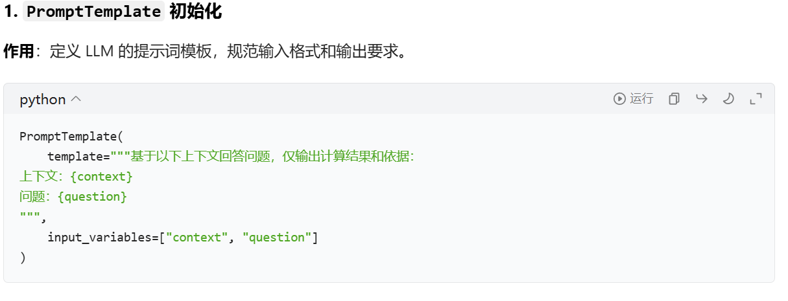
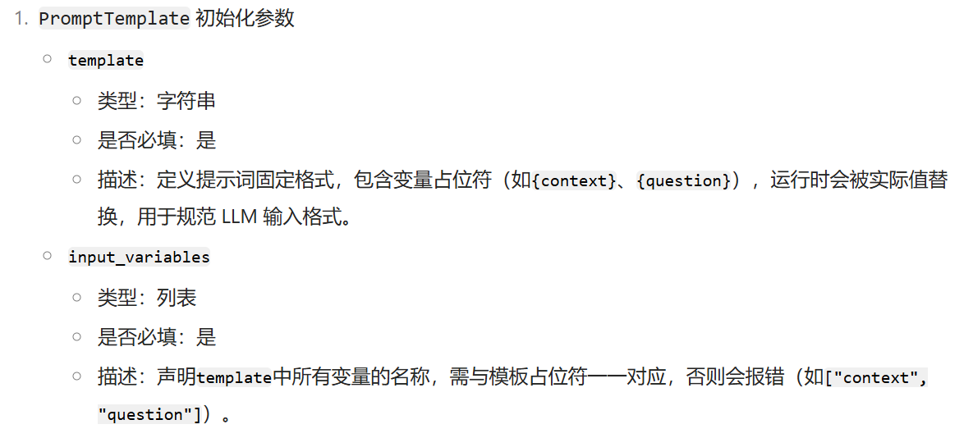
Langchain 介绍

Slide 17
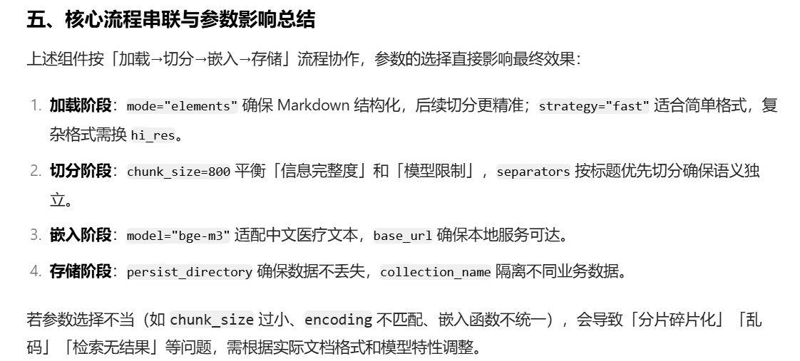
Langchain 介绍

Slide 18
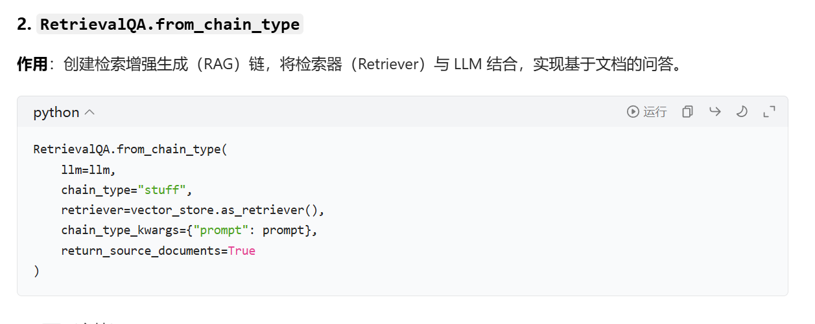
Langchain 介绍

Slide 19
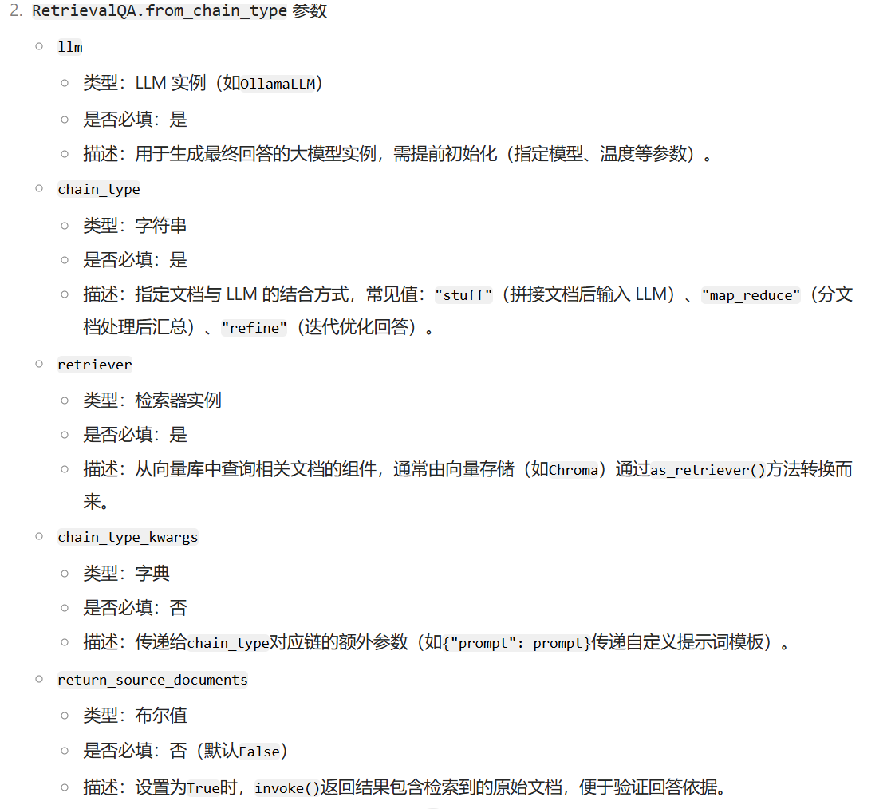
Langchain 介绍

Slide 20
Langchain 介绍
策略 (chain_type)工作原理优点缺点适用场景
stuff将所有检索到的文档简单拼接后一次性发送给 LLM实现简单，能最大限度利用文档间的上下文关系，答案质量通常较高受限于 LLM 的上下文窗口长度，无法处理大量文档文档数量较少、长度较短（例如少于10个片段），追求高质量答案的场景
map_reduce
1. Map: 对每个文档单独生成一个答案
2. Reduce: 将所有初步答案汇总，生成最终答案可以处理任意数量的文档，不受上下文窗口限制汇总过程可能丢失细节，API 调用次数多（成本高、速度慢），答案可能过于概括文档数量非常多，需要对大量文本进行摘要或提取共性答案的场景
refine. 基于第一个文档生成一个初始答案
2. 依次将初始答案与后续文档交给 LLM 迭代优化和精炼能逐步完善答案，通常能产生非常准确和细致的回答API 调用次数极多（成本最高、速度最慢），文档顺序可能影响结果答案准确性要求极高，且愿意付出更多计算成本和时间的场景
map_rerank
1. 对每个文档单独生成答案，并为每个答案置信度打分
2. 选择置信度最高的答案作为最终输出能为答案提供置信度参考极度依赖单个文档的完整性，如果答案散落在多个文档中效果不佳问题答案明确且通常包含在单个文档中的场景（如判断题、事实查找题
选择 RetrievalQA.from_chain_type 的参数是一个权衡的过程，主要是在答案质量、处理文档数量和计算成本/速度之间做选择。
追求高质量答案且文档不多？首选 stuff + 自定义提示模板。
需要处理海量文档？选择 map_reduce。
追求极致精准且不计成本？可以试试 refine。
别忘了配置好 retriever 和 return_source_documents，它们对最终效果和可解释性至关重要。

Slide 21
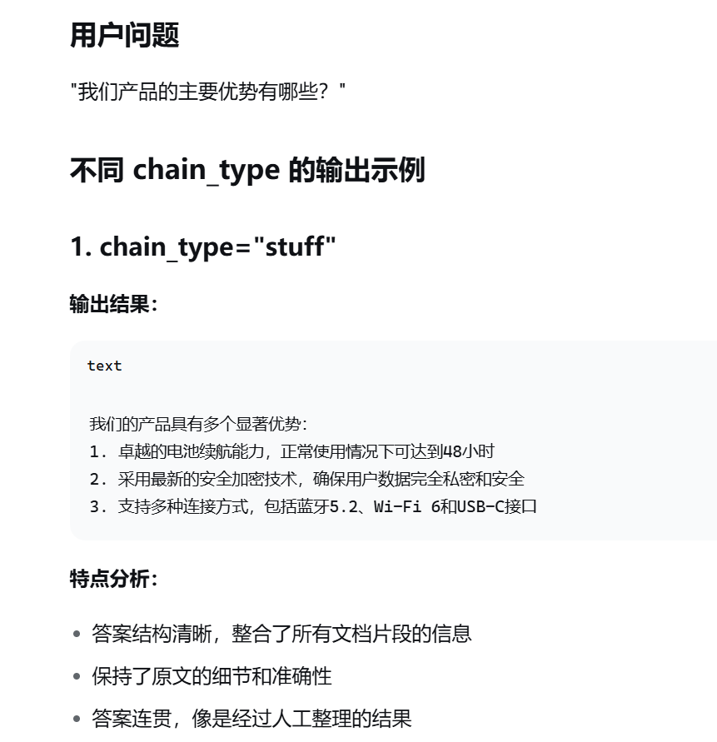
Langchain 介绍
2. chain_type="map_reduce"
输出结果：
根据相关资料，该产品的主要优势包括长电池续航、高级安全功能和多种连接选项。综合来看，这是一款功能全面、性能出色的设备。
特点分析：
答案更加概括和总结性
丢失了一些具体细节（如具体的续航时间、加密技术类型）
语气更加客观，像是综合了多个来源的信息
3. chain_type="refine"
输出结果：
我们的产品具有卓越的电池续航能力，正常使用情况下可达到48小时。
此外，产品还采用最新的安全加密技术，确保用户数据完全私密和安全
。不仅如此，设备还支持多种连接方式，包括蓝牙5.2、Wi-Fi 6和USB-C
接口，提供了灵活的使用体验。综合来看，这些优势使我们的产品在市场
上具有强大竞争力。
特点分析：
答案非常详细且连贯
保留了所有关键细节
添加了总结性语句，使答案更加完整
读起来像是经过精心编辑和润色的文本

Slide 22
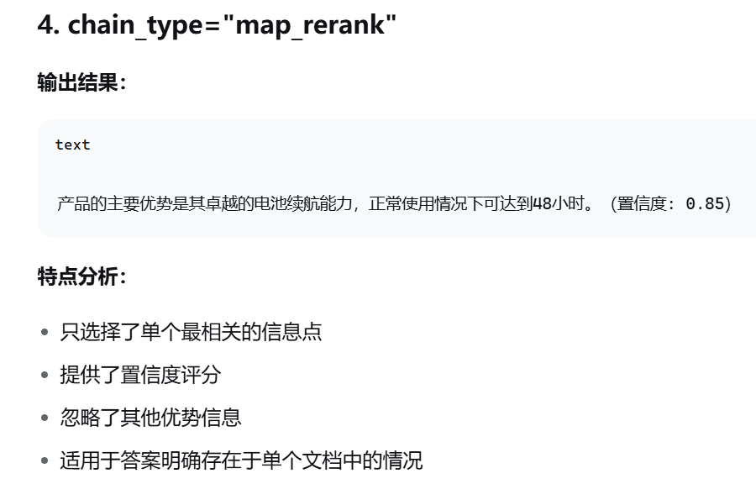
Langchain 介绍

Slide 23
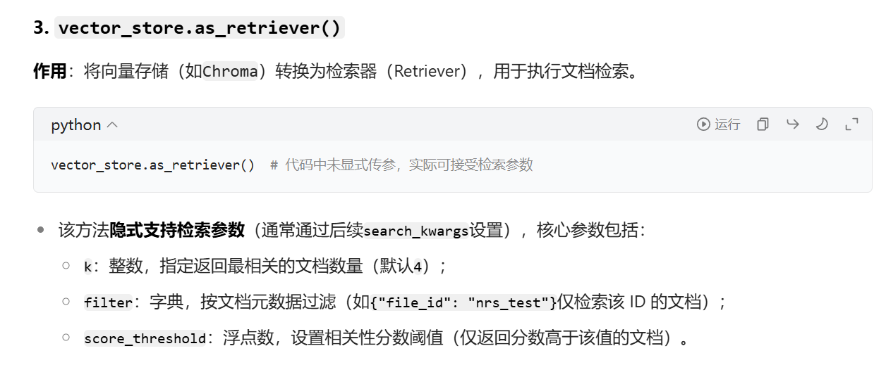
Langchain 介绍

Slide 24
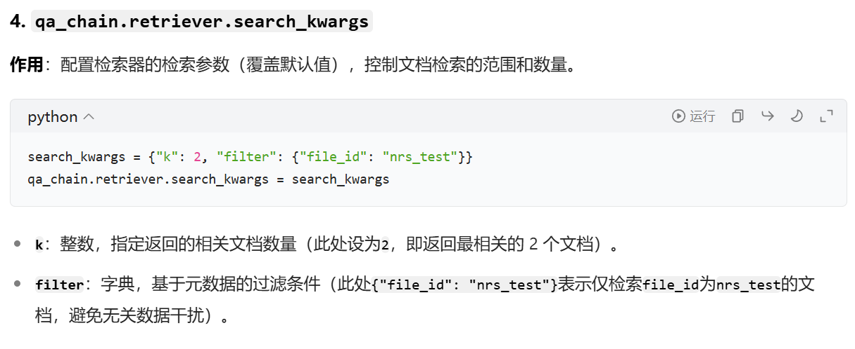
Langchain 介绍

Slide 25
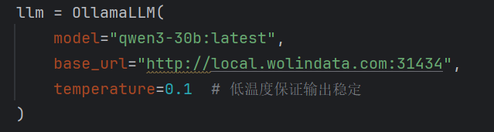
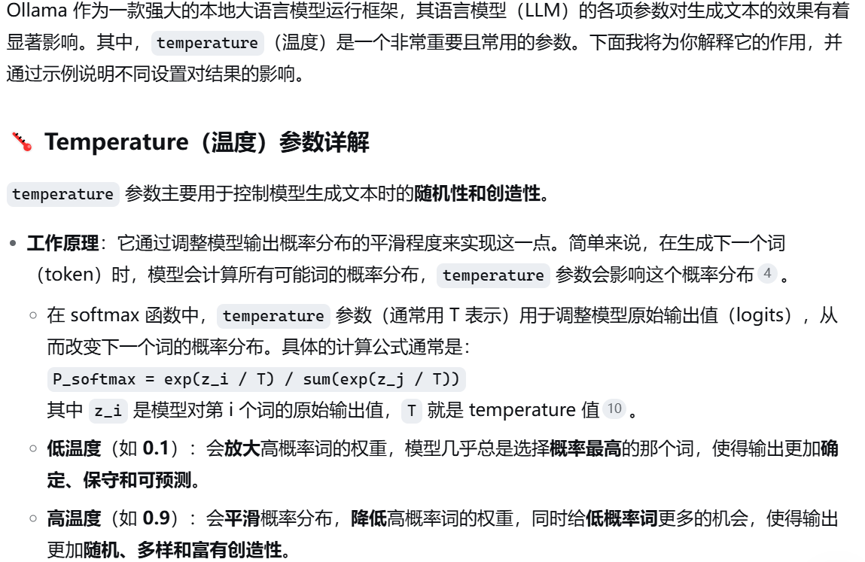
Langchain 介绍

Slide 26
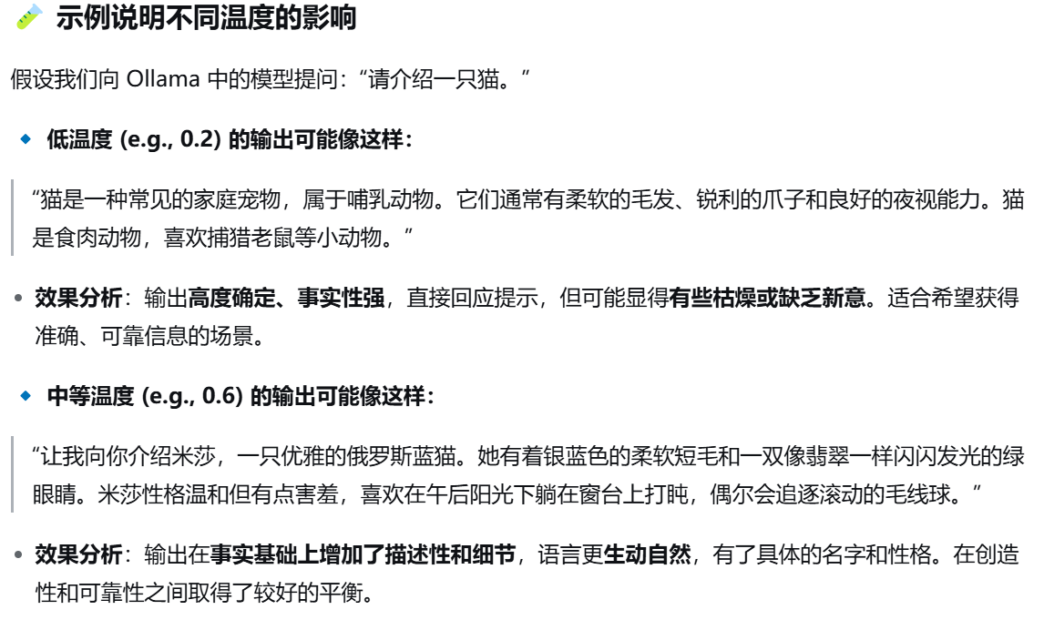
Langchain 介绍
温度值 | 随机性 | 创造性 | 连贯性/一致性 | 适用场景
低 (0.1-0.3) | 低 | 低 | 高 | 事实问答、代码生成、信息提取、翻译
中 (0.4-0.7) | 中 | 中 | 中 | 内容创作、文案生成、开放式问答
高 (0.8-1.2+) | 高 | 高 | 低（可能跑题） | 诗歌、故事、创意写作、头脑风暴、角色扮演

Slide 27
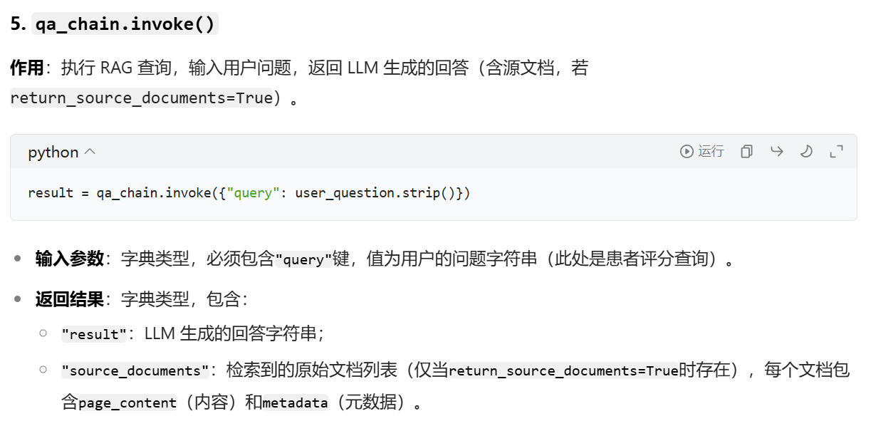
Langchain 介绍

Slide 28
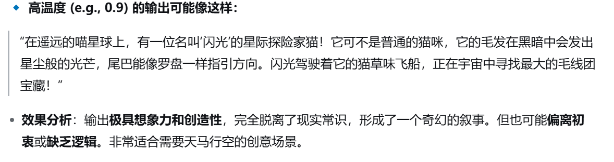
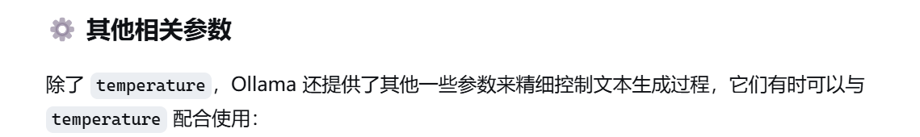
Langchain 介绍
参数名描述常用范围/值
top_p另一种控制随机性的方式（核采样）。从累积概率超过 p 的最小词集合中抽样。通常与 temperature 二选一使用，但也可组合。0.1 - 1.0
top_k限制采样池的大小，仅从概率最高的 k 个词中抽样。k=1 相当于贪婪采样。1 - 100+
num_predict限制生成响应时的最大 token 数，控制输出长度。-1 (无限), 128+
repeat_penalty惩罚重复的单词或短语，值越高惩罚越重，有助于减少输出中的重复。1.0 - 1.5+
seed设置随机数生成器的种子。设置特定的种子值后，相同的输入和参数将产生确定性的相同输出，便于结果复现。当设置了 seed，temperature 的行为也会受到约束。注意：并非所有模型都支持设置 seed。任意整数

Slide 29
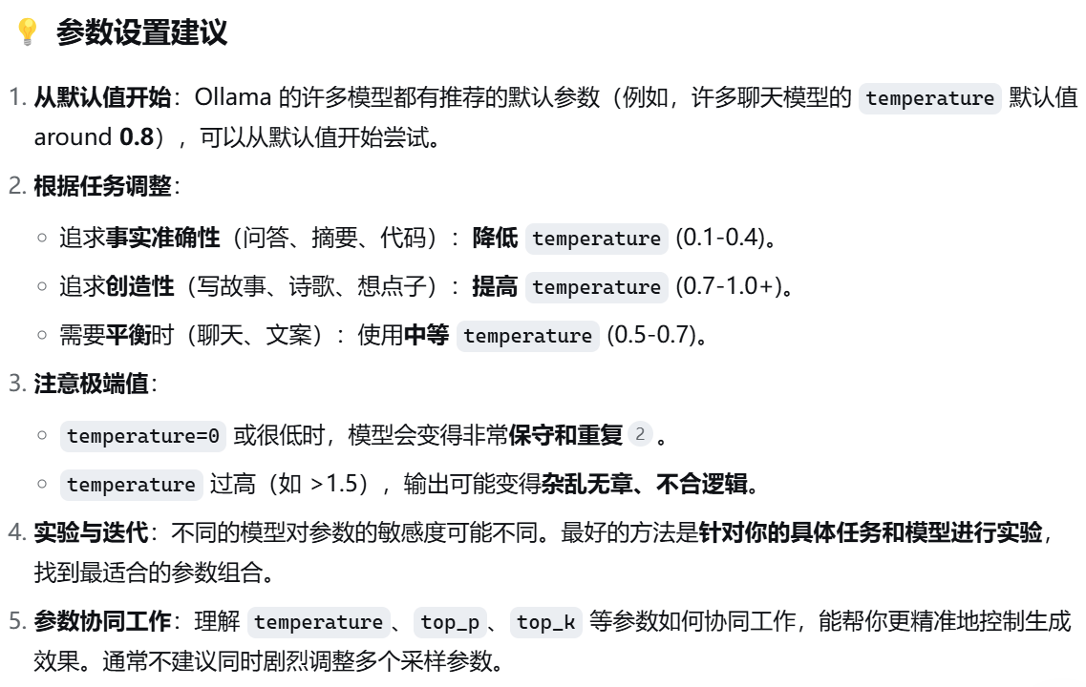
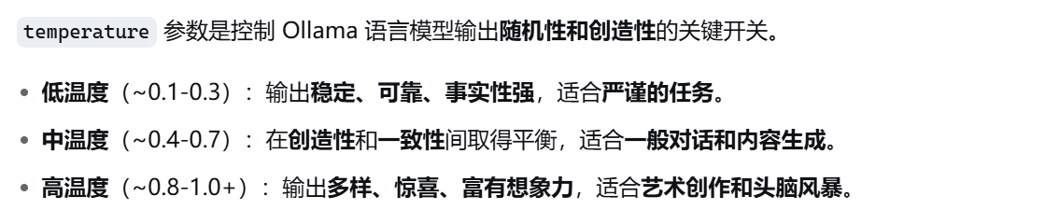
Langchain 介绍

Slide 30
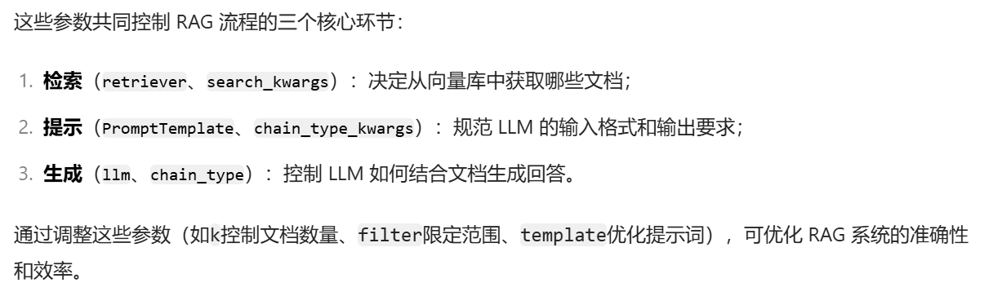
Langchain 介绍

Slide 31
agent开发工程师如何工作
接收需求
需求确认
需求分析
需求评审
测试用例评查询
1、原始需求
2、defect\bug
3、生产环境问题
设计文档
设计评审
1、swagger在线接口文档
2、代码管理git
3、项目管理工具
编码
用户测试
集成测试
单元测试
部署上线

Slide 32
项目分享-法律合同知识问答
合同数据集上传到知识库
pdf
向量存储
学习
切分成数据块
milvus
word
用户提问
LLM
excel
txt
json

Slide 33
项目分享-法律合同知识问答
Fastapi + Ollama + Langchain + Milvus
SystemQueryRouter
dify
查询：search
MultiCollectionQueryService
api接口
文件解析向量存储：save_chunk
FilesParseService

Slide 34
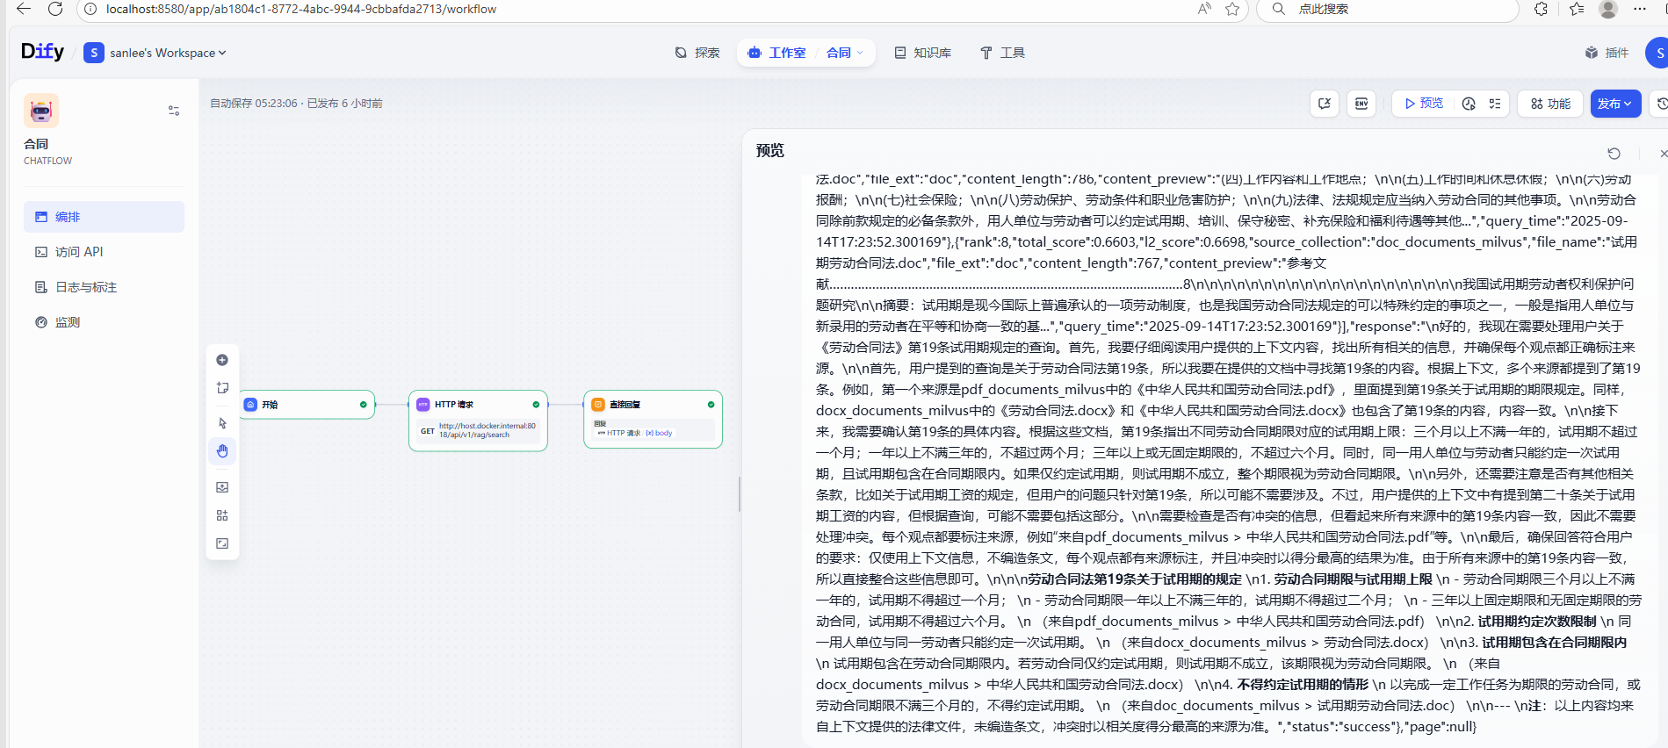
项目分享-法律合同知识问答

Slide 35
项目分享-法律合同知识问答
FilesParseService 该代码是一个基于 LangChain + Ollama + Milvus 的文档处理服务类，核心用于实现RAG（检索增强生成）流程中的文档预处理与向量入库，支持单文档 / 目录批量处理，涵盖文档加载、分片、元数据处理、向量存储全链路。
一、核心依赖与组件说明
在分析方法前，先明确代码依赖的核心组件及其作用：
组件 / 模块 | 作用
LangChain | 提供文档加载、分片、嵌入模型 / LLM 封装、Milvus 集成等基础能力
Ollama | 本地 / 远程 LLM 服务，提供嵌入模型（如bge-m3）和对话模型（如llama3）
Milvus | 向量数据库，用于存储文档分片的向量表示，支持后续检索
DocumentLoaderFactory | 单例策略工厂，根据文件类型（如 docx/txt/md）选择对应的 LangChain 加载器
MilvusStoreWrapper | Milvus 封装类，提供带重试的批量入库、集合刷新等增强操作
RAGException | 自定义异常类，携带错误码和信息，统一异常处理

Slide 36
项目分享-法律合同知识问答
二、类初始化流程（__init__）
FilesParseService 的初始化是服务可用的前提，负责加载配置、初始化核心组件（嵌入模型、
LLM、Milvus 向量库）。
始化服务配置，创建嵌入模型、LLM、Milvus 向量存储实例，确保核心组件就绪。
1. __init__ 方法详情
参数名 | 类型 | 含义 | 默认值来源
milvus_host | str | Milvus 服务 IP 地址 | settings.MILVUS_HOST
milvus_port | str | Milvus 服务端口 | settings.MILVUS_PORT
ollama_base_url | str | Ollama 服务地址（如http://localhost:11434） | settings.OLLAMA_URL
embedding_model | str | 用于生成向量的 Ollama 模型（如bge-m3） | settings.OLLAMA_EMBEDDING_MODEL
llm_model | str | 用于对话的 Ollama 模型（如llama3:8b） | settings.OLLAMA_LLM_MODEL
default_collection | str | Milvus 中存储向量的集合名 | settings.MILVUS_COLLECTION
vector_dim | int | 嵌入向量维度（初始设为 1024，后续会根据模型实际输出更新） | 1024

Slide 37
项目分享-法律合同知识问答
2. 初始化核心组件：_init_embeddings
功能职责
创建 Ollama 嵌入模型实例，验证模型可用性（生成测试向量），更新实际向量维度。
内部逻辑
设置环境变量 OLLAMA_HOST 指向 Ollama 服务；
初始化 OllamaEmbeddings 实例；
测试模型：调用 embed_query("contract2025") 生成向量；
验证向量有效性（列表类型、非空、元素为 float），更新 self.vector_dim；
异常处理：初始化失败抛 500 错误，向量无效抛 503 错误。
返回值
OllamaEmbeddings 实例（嵌入模型就绪）。

Slide 38
项目分享-法律合同知识问答
3. 初始化核心组件：_init_llm
功能职责
创建 Ollama LLM 实例，验证模型连通性和响应正确性。
内部逻辑
初始化 OllamaLLM（设置温度0.1、超时120s，低温度确保结果稳定）；
测试模型：调用 invoke("仅返回'pong'")，检查响应是否包含pong；
错误处理：
连接拒绝：提示 “Ollama 服务未启动（需执行ollama serve）”；
模型不存在：提示 “需执行ollama pull {模型名}”；
其他错误：直接抛 503 错误。
返回值
OllamaLLM 实例（LLM 就绪）。

Slide 39
项目分享-法律合同知识问答
三、核心业务流程
服务的核心能力是文档处理与向量入库，分为「单个文档处理」和「目录批量处理」两大场景，流程高度复用。
场景 1：单个文档处理（process_single_document）
功能职责
处理单个文档的完整链路：生成唯一 ID→加载文档→分片→元数据处理→向量入库，返回处理结果。
参数说明
参数名 | 类型 | 含义
doc_path | str | 文档绝对 / 相对路径（如./docs/contract/xxx.docx）
file_id | Optional[str] | 文档唯一标识（可选，未提供则自动生成uuid4）

Slide 40
项目分享-法律合同知识问答
2.文档分片（_split_document）
功能：将长文档按语义拆分（避免单分片过长导致向量丢失信息），过滤短分片；
参数：
核心配置：
chunk_size=800：每个分片最大字符数；
chunk_overlap=100：分片间重叠字符数（保持上下文连续）；
separators=["\n## ", "\n### ", "\n\n", ...]：优先按标题、段落分隔，确保语义完整；
过滤逻辑：仅保留page_content.strip()≥100 字符的分片（避免无意义短文本）；
输出：List[Document]（有效分片列表）。
参数名 | 类型 | 含义
docs | List[Document] | 加载后的 Document 列表
doc_path | str | 文档路径（用于日志）

Slide 41
项目分享-法律合同知识问答
关键步骤详解
1.文档加载（loader_factory.load_document）
功能：通过策略模式选择对应加载器（如Docx2txtLoader处理 docx，TextLoader处理 txt）；
输入：doc_path（文档路径）；
输出：List[Document]（LangChain 的 Document 对象列表，每个对象含page_content（文本内容）和metadata（原
始元数据））。

Slide 42
项目分享-法律合同知识问答
3.元数据处理（_process_metadata）
功能：补充业务所需元数据，校验元数据格式；
参数：
核心逻辑：
补充基础元数据（file_id、file_name、file_ext（后缀）、chunk_id（分片 ID，格式file_id_chunk_0001）、created_at
（处理时间）、source_path（绝对路径）、business_scene="contract"（业务场景））；
合并原始元数据与基础元数据（基础元数据覆盖原始重复键）；
调用 _validate_metadata() 校验元数据（过滤非字符串键、处理值类型、补充缺失必需字段）；
输出：List[Document]（含完整元数据的分片列表）。
参数名 | 类型 | 含义
chunks | List[Document] | 分片后的 Document 列表
doc_path | str | 文档路径（提取文件名）
file_id | str | 文档唯一 ID

Slide 43
项目分享-法律合同知识问答
场景 2：目录批量处理（process_docs_directory）
功能职责
遍历指定目录下的所有文件，批量处理支持的文档类型，汇总处理结果（成功 / 失败数、每个文件详情）。
参数说明
参数名 | 类型 | 含义 | 默认值
dir_path | str | 文档目录路径 | ./docs

Slide 44
项目分享-法律合同知识问答
4.向量入库（_add_chunks_to_milvus）
功能：将分片文本生成向量并批量写入 Milvus，支持重试和批量处理；
参数：
核心逻辑：
提取所有分片的chunk_id作为 Milvus 的实体 ID；
调用 milvus_wrapper.add_documents_with_retry() 批量入库（batch_size=10，每批处理 10 个分片，失败重试）；
调用 milvus_wrapper.collection.flush() 刷新集合，确保数据持久化；
统计入库成功数，调用 count_chunks_by_metadata() 获取 Milvus 总分片数；
输出：字典（含status（success/partial_success）、total（总分片数）、success（成功数）、db_total（库中总计数））。
参数名 | 类型 | 含义
chunks | List[Document] | 含元数据的分片列表
file_id | str | 文档唯一 ID（用于日志）

Slide 45
项目分享-法律合同知识问答
总结
FilesParseService 是一个高内聚的 RAG 文档预处理服务，通过模块化设计（初始化、加载、分片、元数据、入库）实现流
程解耦，支持单文档 / 批量处理，具备完善的异常处理和日志监控。核心价值是将非结构化文档转化为 Milvus 可检索的向
量数据，为后续 RAG 检索环节提供数据基础。

Slide 46
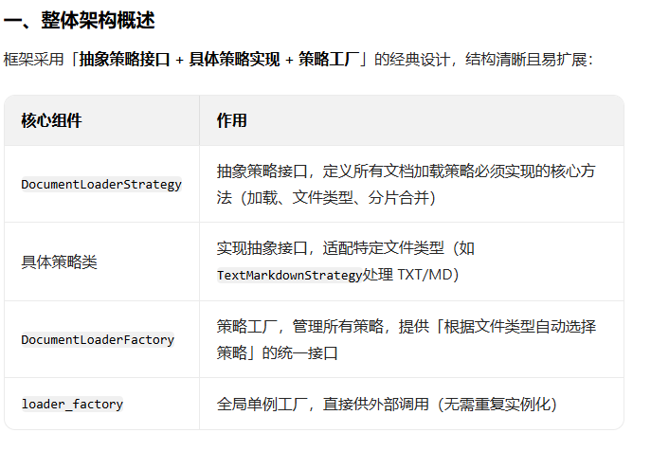
项目分享-法律合同知识问答
DocumentLoader 框架代码分析：策略模式实现与文档加载全流程
该代码基于策略模式设计，构建了一套支持多类型文档（TXT/MD/DOC/DOCX/PDF/XLSX/JSON）的统一加载框架，
核心能力包括：文档加载（适配不同格式）、分片文件合并、编码兼容处理、乱码修复等，同时通过工厂类提供简洁的统一
调用接口。

Slide 47
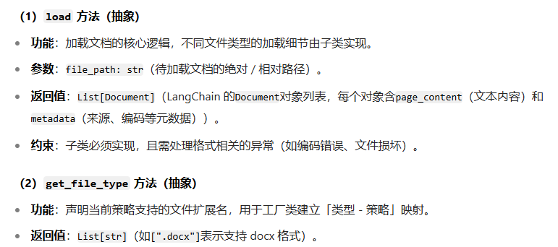
项目分享-法律合同知识问答

Slide 48
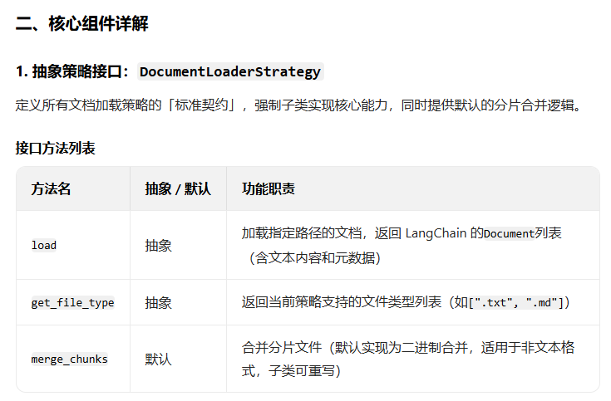
项目分享-法律合同知识问答

Slide 49
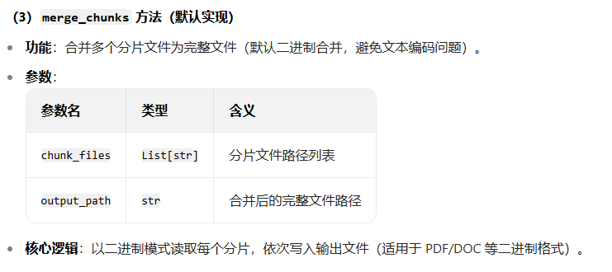
项目分享-法律合同知识问答

Slide 50
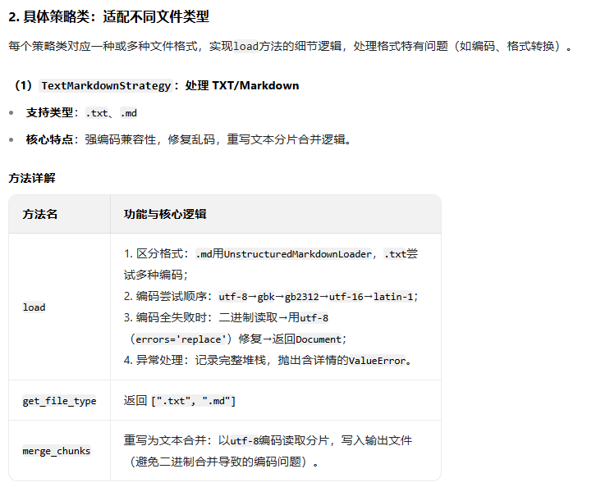
项目分享-法律合同知识问答

Slide 51
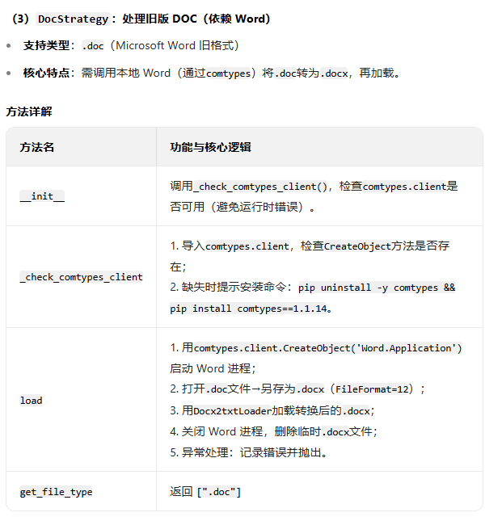
项目分享-法律合同知识问答

Slide 52
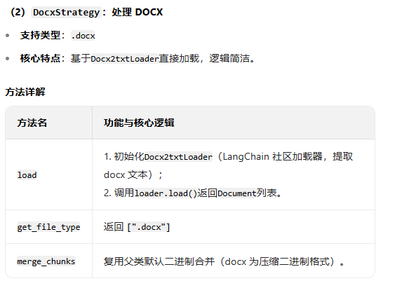
项目分享-法律合同知识问答

Slide 53
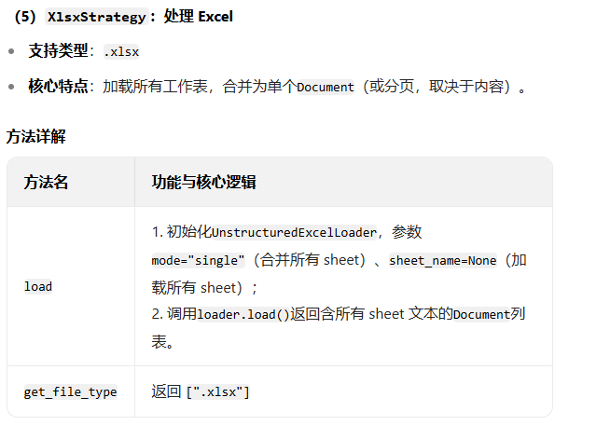
项目分享-法律合同知识问答

Slide 54
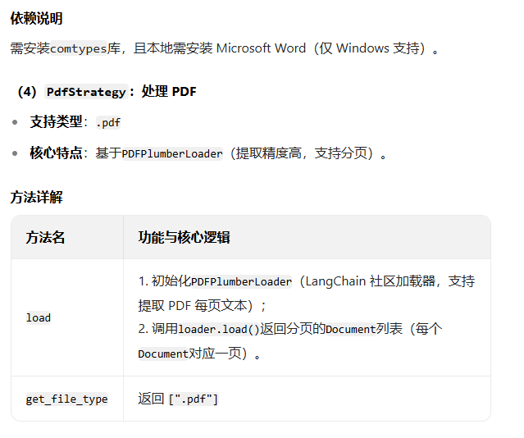
项目分享-法律合同知识问答

Slide 55
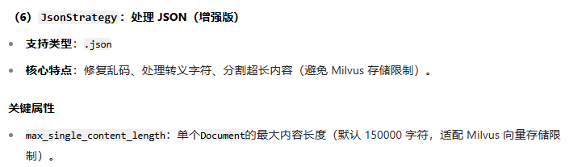
项目分享-法律合同知识问答

Slide 56
项目分享-法律合同知识问答
方法名 | 功能与核心逻辑
fix_garbled_text | 静态方法，修复乱码： 1. 尝试latin-1编码还原为utf-8（解决 UTF-8 被误读为 latin-1 的问题）； 2. 失败则尝试gbk修复； 3. 最终无法修复则返回原始文本。
unescape_json | 处理 JSON 转义字符（如\uXXXX），递归修复列表 / 字典中的乱码。
json_parser | 读取 JSON 文件： 1. 用utf-8编码加载； 2. 调用unescape_json修复转义与乱码； 3. 标准化输出为列表（dict→[dict]，list→list，其他→[其他]）。
_extract_and_split_content | 提取 JSON 内容并分割超长文本： 1. 优先提取content/text等明显内容字段； 2. 无明显字段则转换为格式化 JSON 字符串； 3. 内容超长时按max_single_content_length分割为多个分片。
load | 1. 调用json_parser加载并修复 JSON 数据； 2. 遍历数据项，调用_extract_and_split_content处理内容； 3. 为每个分片创建Document（元数据含 item 索引、分片索引、总分片数）； 4. 返回Document列表。
get_file_type | 返回 [".json"]
merge_chunks | 重写为文本合并：以utf-8编码合并 JSON 分片（避免二进制合并破坏 JSON 结构）。

Slide 57
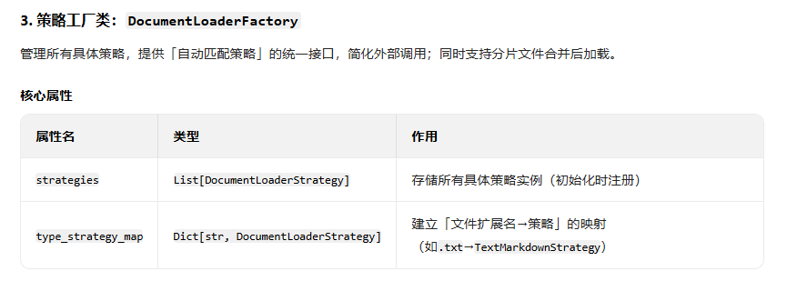
项目分享-法律合同知识问答

Slide 58
项目分享-法律合同知识问答
方法名 | 功能职责 | 参数说明 | 返回值
__init__ | 1. 实例化所有具体策略； 2. 构建type_strategy_map映射； 3. 初始化单例工厂。 | - | -
get_strategy | 根据文件路径的扩展名，获取对应的加载策略。 | file_path: str（待加载文件路径） | DocumentLoaderStrategy（对应的策略实例）
load_document | 统一文档加载入口： 1. 检查文件是否存在； 2. 获取策略； 3. 调用策略load。 | file_path: str（待加载文件路径） | List[Document]（加载后的 Document 列表）
merge_and_load_chunks | 合并分片文件后加载： 1. 按分片序号排序； 2. 创建临时文件； 3. 调用策略合并； 4. 加载合并后的文件； 5. 清理临时目录。 | 1. chunk_files: List[Tuple[str, int]]（分片路径 + 序号）； 2. original_filename: str（原始文件名，用于确定格式） | List[Document]（合并后加载的 Document 列表）

Slide 59
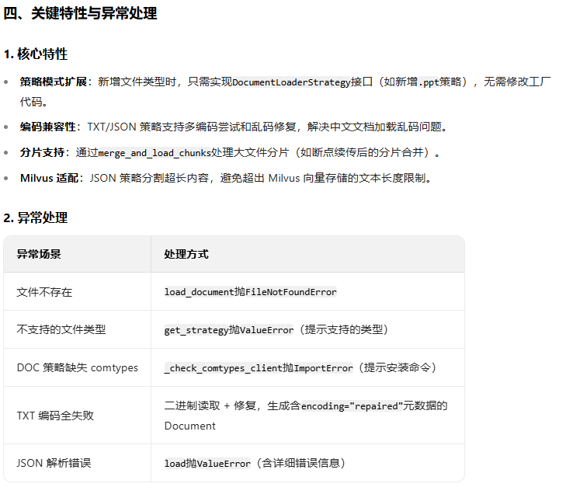
项目分享-法律合同知识问答

Slide 60
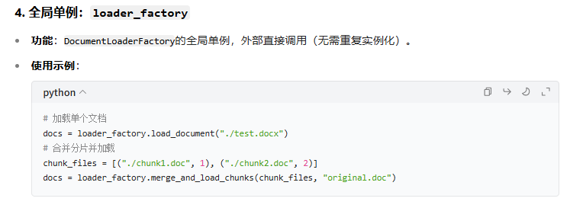
项目分享-法律合同知识问答

Slide 61
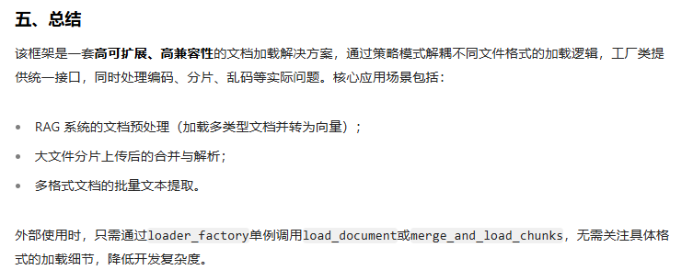
项目分享-法律合同知识问答

Slide 62
项目分享-法律合同知识问答
MultiCollectionQueryService
该类是基于 LangChain + Ollama + Milvus 的多向量集合 RAG 查询服务，核心能力是跨多个 Milvus 集合并行查询文档
向量、对结果进行智能重排序（Rerank），并生成 LLM 响应，适用于需要按文件类型（如 docx/pdf/txt）分集合存储的
场景（如法律文档、企业知识库）。

Slide 63
项目分享-法律合同知识问答
2. 核心依赖
依赖组件 / 类 | 作用
OllamaEmbeddings | 生成查询文本的向量表示（用于 Milvus 相似性检索）
OllamaLLM | 提供 LLM 能力（用于 Rerank 语义排序、生成最终响应）
MilvusStoreWrapper | Milvus 封装类，简化集合初始化、查询、索引管理
RAGException | 自定义异常类，携带错误码和信息（如 500 = 服务器错误，400 = 参数无效）
asyncio | 实现多集合并行查询（提升查询效率）

Slide 64
项目分享-法律合同知识问答
一、核心配置与依赖说明
1. 核心配置
COLLECTION_EXT_MAPPING 是类的核心映射配置，定义了Milvus 集合名与文件类型的关联关系，包含文件扩展名匹配
规则和权重（用于 Rerank）：
集合名 目标扩展名列表 文件类型权重 作用
doc_documents_milvus ["doc"] 1.05 仅查询 file_ext == "doc" 的文档，Rerank 时权重 1.05
docx_documents_milvus ["docx"] 1.1 仅查询 file_ext == "docx" 的文档，权重 1.1
excel_documents_milvus ["xlsx"] 1.15 仅查询 file_ext == "xlsx" 的文档，权重 1.15
json_documents_milvus ["json"] 1.0 仅查询 file_ext == "json" 的文档，权重 1.0
pdf_documents_milvus ["pdf"] 1.2 仅查询 file_ext == "pdf" 的文档，权重最高（1.2）
txt_documents_milvus ["txt"] 0.95 仅查询 file_ext == "txt" 的文档，权重最低（0.95）

Slide 65
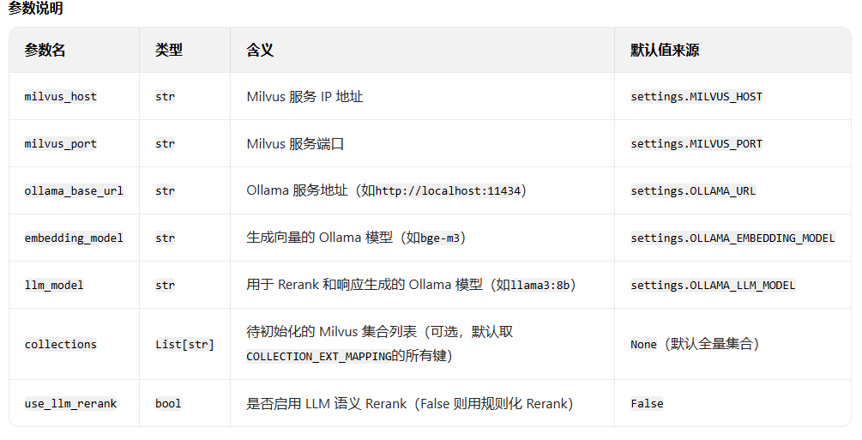
项目分享-法律合同知识问答
二、类初始化流程（__init__）
初始化是服务可用的前提，负责加载配置、初始化核心组件（嵌入模型、LLM、多 Milvus 集合），并完成集合合法性校验
（字段、维度、索引）。
1. __init__ 方法详情
初始化服务配置，创建嵌入模型、LLM 实例，初始化并校验所有目标 Milvus 集合，确保组件就绪。

Slide 66
项目分享-法律合同知识问答
2. 初始化核心组件详解
（1）_init_embeddings：初始化嵌入模型
功能职责：创建 Ollama 嵌入模型实例，验证模型有效性（生成测试向量），记录向量维度。
返回值：OllamaEmbeddings 实例（嵌入模型就绪）。
核心逻辑：
设置 OLLAMA_HOST 环境变量；
调用 embed_query("劳动合同法 试用期") 生成测试向量；
校验向量（必须是非空 float 列表），记录维度到 self.embedding_dim；
异常：初始化失败抛 500，向量无效抛 503。

Slide 67
项目分享-法律合同知识问答
（2）_init_llm：初始化 LLM
功能职责：创建 Ollama LLM 实例，验证模型连通性和响应正确性。
返回值：OllamaLLM 实例（LLM 就绪）。
核心逻辑：
初始化 LLM（温度0.1= 结果稳定，超时180s= 适配长文本）；
调用 invoke("仅返回'LLM就绪'") 测试响应，必须包含 “LLM 就绪”；
错误处理：
连接拒绝：提示 “Ollama 服务未启动（需执行ollama serve）”；
模型不存在：提示 “需执行ollama pull {模型名}”；
其他错误：抛 503。

Slide 68
项目分享-法律合同知识问答
(3）_init_vector_stores：初始化多 Milvus 集合（核心校验）
功能职责：遍历目标集合，初始化 Milvus 包装器，完成 4 项关键校验，返回可用集合的包装器字典。
返回值：Dict[str, MilvusStoreWrapper]（key = 集合名，value = 就绪的包装器）。
核心逻辑（遍历每个集合）：
调用 MilvusStoreWrapper 创建集合包装器；
调用 _check_file_ext_field 校验：集合必须有file_ext字段（String/VARCHAR 类型，用于按扩展名过滤）；
校验向量维度：集合的embedding字段维度必须与嵌入模型维度（self.embedding_dim）一致；
检查 / 创建索引：若embedding字段无索引，创建IVF_FLAT索引（适合中小数据集，L2 距离度量）；
加载集合到内存，记录实体数；
异常：跳过初始化失败的集合，若所有集合失败则抛 500。

Slide 69
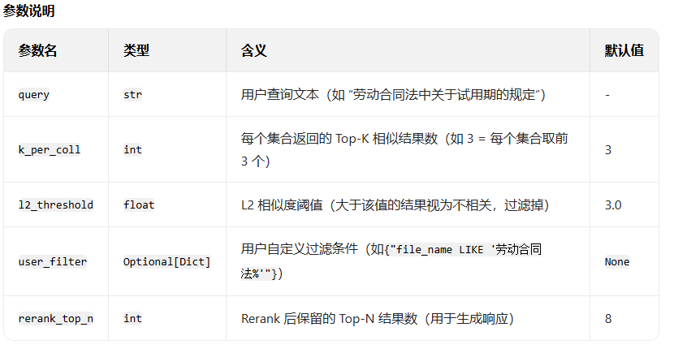
项目分享-法律合同知识问答
三、核心业务流程：多集合查询→Rerank→响应生成
服务的核心能力通过 query_rerank_response 串联，实现 “查询向量生成→多集合并行查询→结果过滤→重排序→LLM 响应” 的全链路。
1. 顶层入口：query_rerank_response
功能职责
完整业务流程的统一入口，返回结构化结果（含查询信息、Rerank 结果、LLM 响应）。

Slide 70
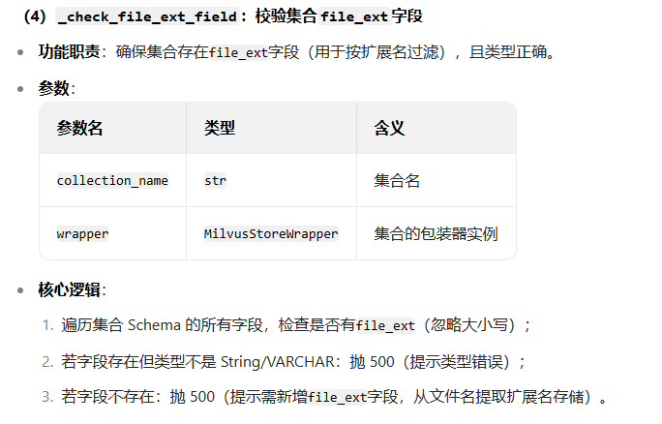
项目分享-法律合同知识问答

Slide 71
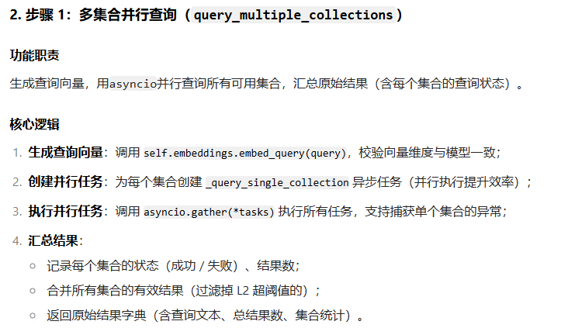
项目分享-法律合同知识问答

Slide 72
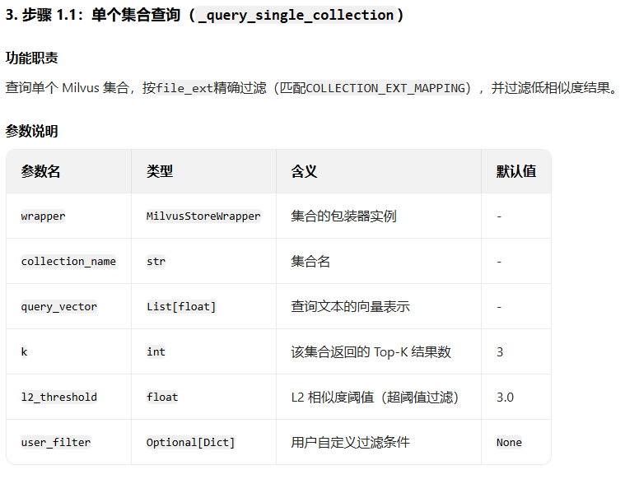
项目分享-法律合同知识问答

Slide 73
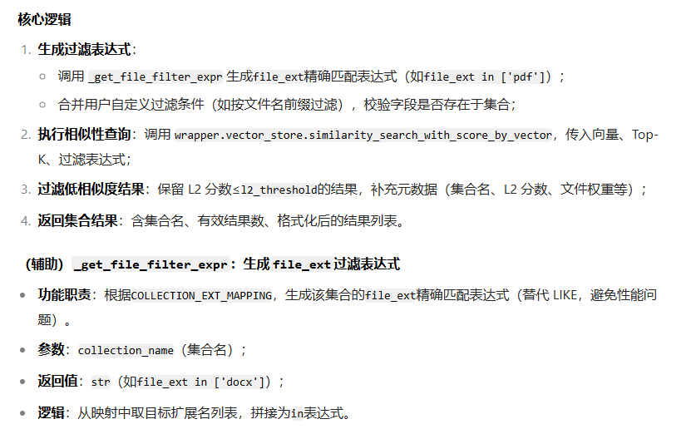
项目分享-法律合同知识问答

Slide 74
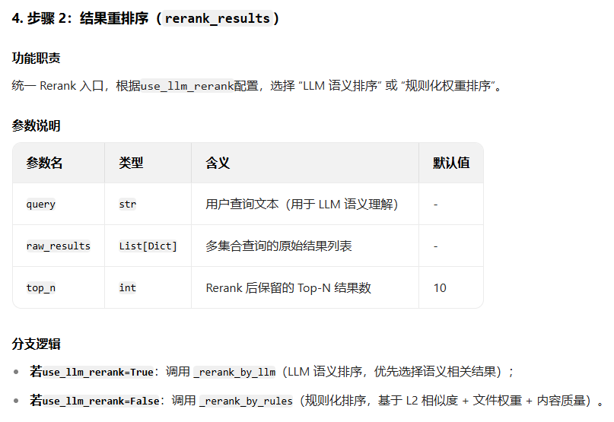
项目分享-法律合同知识问答

Slide 75
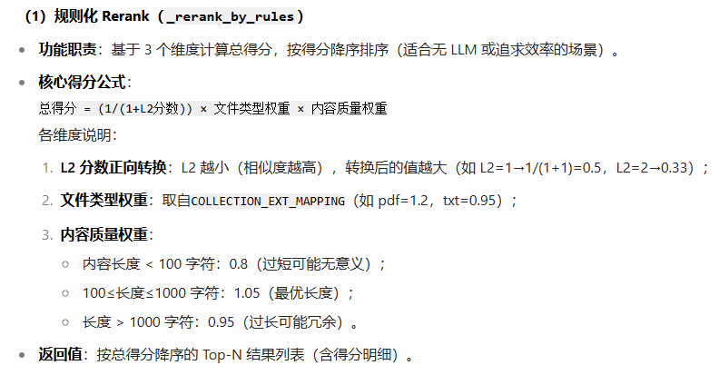
项目分享-法律合同知识问答

Slide 76
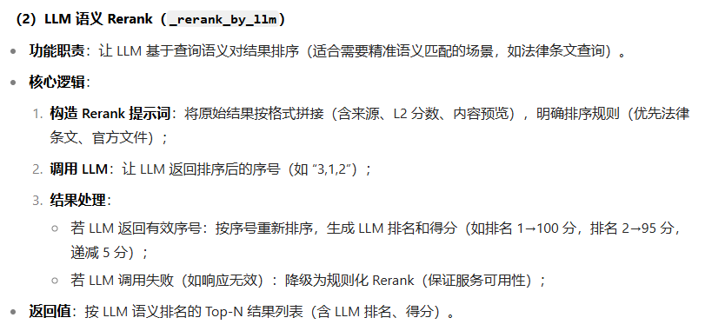
项目分享-法律合同知识问答

Slide 77
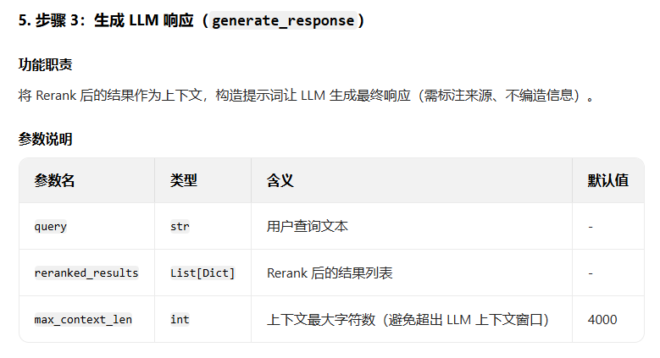
项目分享-法律合同知识问答

Slide 78

项目分享-法律合同知识问答

Slide 79

项目分享-法律合同知识问答

Slide 80

项目分享-法律合同知识问答

Slide 81
切分策略
1. 固定长度切分（Fixed-Size Chunking）：最基础、通用的策略
2. 语义边界切分（Semantic Chunking）：按 “语义完整性” 拆分
3.结构感知切分（Structure-Aware Chunking）：适配 “特殊格式文档”
4. 混合切分（Hybrid Chunking）：结合多种策略的 “自适应方案”

Slide 82
AI Agent架构
采用「五层三支撑」结构：基础设施层→数据存储层→核心能力层→业务应用层→交互层，配合「开发工具支撑、容器化部署支撑、监控运维支撑」，实现 Agent 的稳定运行、灵活扩展与高效开发。
支撑体系
交互层
前端界面（Web/APP）
语音交互接口
API 接口
消息队列（如 RabbitMQ）
WebHook
VS Code
业务应用层
客服 Agent
数据分析 Agent
任务调度 Agent
智能报告Agent
图像识别Agent
PyCharm
核心能力层
Ollama LLM
Embedding 工具
RAG（Retrieval-Augmented Generation）
知识图谱(neo4j)
Prometheus
数据存储层
Grafana
Vector Store
Elasticsearch (ES)
MongoDB
关系数据库
Redis
ELK Stack
基础设施层
docker
k8s
MinIO

Slide 83
真实项目开发用到技术
对外提供接口
fastapi router
业务层（service)
数据领域层（model)
工具安装
navicat(安装）
minio(上传，下载，获取线上链接地址
mongodb初始化链接
ollama llm
ollama embedding
mongodb compasst(安装）
大模型切换
prompt template
sse
pg Admint(安装）
minio(上传，下载，获取线上链接地址
参数配置.env
日志
关系型数据库（pg)
redis(安装）
redis(数据保存，数据获取，队列）
参数json->BaseModel
vector store
chromadb
minio(安装）
orm(SQL Alchemy)
Dockerfile
shell部署脚本
git 代码仓库
docker(安装）

Slide 84

切分策略总结

Slide 85
真实项目开发用到技术
minio
chromadb/milvus
对文件进行切分并向量化
文件上传及存储
mongodb
关系型数据库（pg)
vector store
ollama embedding
prompt template
ollama llm
用户提问
查找相关信息
sse
redis
日志

